Slide 1
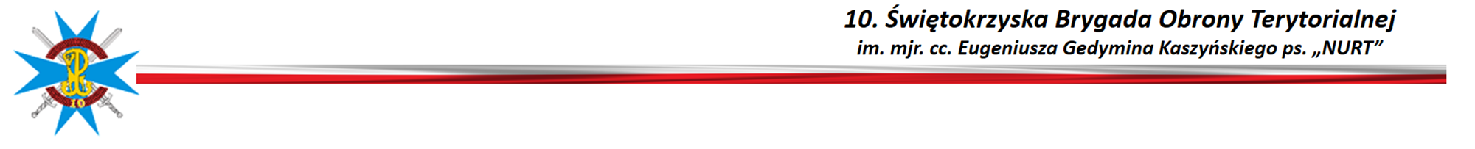
Podstawowe wiadomości z OPBMR
Kielce, 30.10.2025 r.
kpr. Jarosław Półtorak

Slide 2

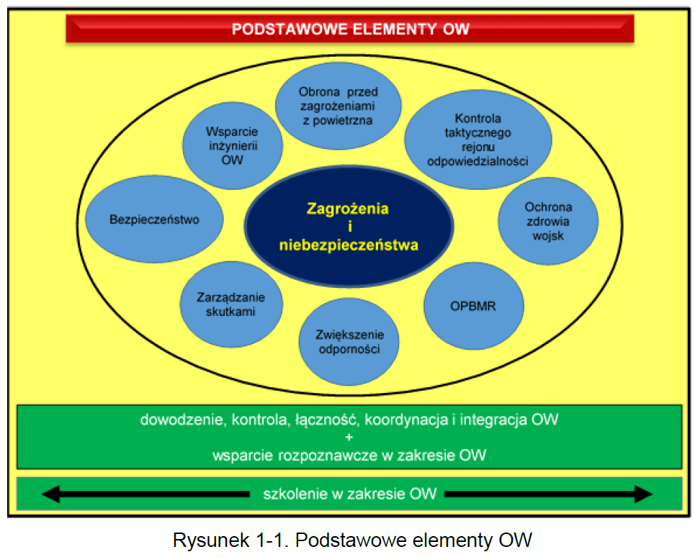
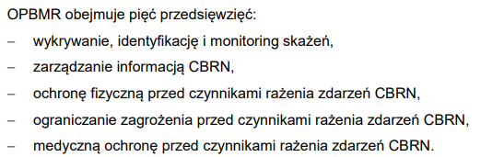
OPBMR Wojsko

Slide 3
OPBMR to zespół przedsięwzięć planistycznych, organizacyjnych i działań zmierzających do zapobiegania zdarzeniom CBRN, ochrony wojsk, ludności i infrastruktury przed ich skutkami oraz odtworzenia zdolności po ich wystąpieniu.
Chemiczne
Biologiczne
Radiacyjne
Nuklarne
Broń CBRN jest zaprojekowana i skonstruowana tak by mogła ona uwolnić rozlegle substancji.
Urządzenie CBRN definiuje się jako improwizowaną konstrukcję lub system mający na celu uwolnienie substancji CBRN

Slide 4
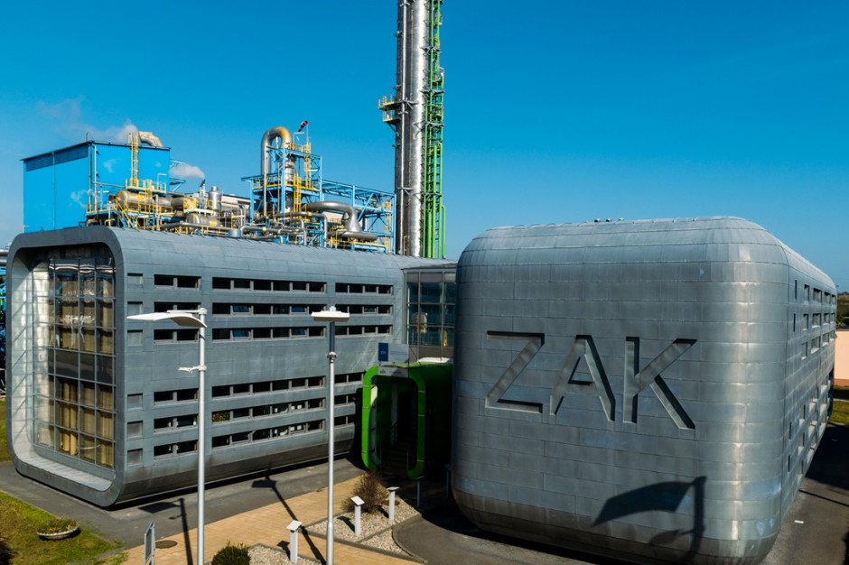
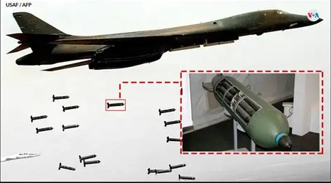
Broń Chemiczna
Zdarzenia chemiczne dzielimy na dwie grupy
Bojowe Środki Trujące (BŚT) – Dzielimy je na środki trwałe oraz nietrwałe. W zależności od tego możemy określić zasięg ich działania.
Toksyczne Środki Przemysłowe (TŚP) – Celowe bądź przypadkowe uwolnienie będzie miało nie wielki zasięg.

Slide 5
BŚT
Skutki fizjologiczne
paralityczno-drgawkowe
ogólnotrujące
duszące
parzące
BŚT to substancja chemiczna przeznaczona do użycia jako broń w celu śmiertelnego lub szkodliwego działania na organizmy żywe, pogorszenia właściwości środków materiałowo-technicznych lub ograniczenia swobody działania.
Termin ten nie obejmuje środków używanych do tłumienia zamieszek, herbicydów oraz środków dymotwórczych i zapalających.
Śmiertelność
letalne
nieletalne
Trwałość
trwałe (P)
nietrwałe (NP)

Slide 6
Podział BŚT i ich efekty oddziaływania
Kategoria | Rodzaj środka | Efekty oddziaływania
Letalne środki trujące | paralityczno-drgawkowe | Zakłócają pracę układu nerwowego i zaburzają podstawowe funkcje organizmu, takie jak oddychanie
 | ogólnotrujące | Uniemożliwiają pobieranie tlenu z krwi przez komórki ciała
 | duszące | Oddziałują na drogi oddechowe i płuca
 | parzące | Powodują obrażenia oczu i płuc oraz oparzenia i pęcherze skórne.
Nieletalne środki trujące | obezwładniające | Powodują tymczasowe ograniczenia fizyczne i psychiczne, w wyniku których może utrzymywać się upośledzenie ruchowe

Slide 7
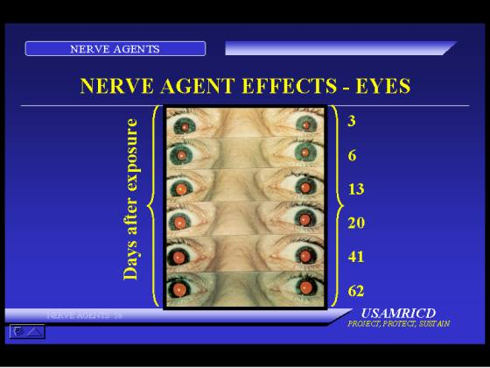
Środki paralityczno-drgawkowe
Środki te zakłócają działanie układu nerwowego. Prowadzą do zaburzeń nerwowo-mięśniowych.
Drogami wnikania to: oddechowa, pokarmowa, skórna.
Szybkość działania zależy od dawki – od kilku sekund (wdychanie) do kilku minut/godzin (absorbcja skórna).
Wykrywanie po wystąpieniu objawów, przyrządów rozpoznania skażeń, papierków wskaźnikowych.
Objawy:
  Wczesne – katar, ślinotok, ucisk w klatce piersiowej, trudności w oddychaniu, mioza
  Późniejsze – ból głowy, ślinotok, zawroty głowy i osłabienie, nadmierne pocenie się
  Końcowe – nudności i wymioty, mimowolne oddawanie moczu i kału, drgawki i paraliż mięśni, zatrzymanie oddychania

Slide 8
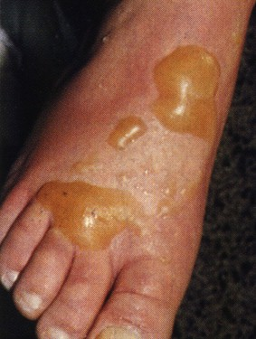
Środki parzące
Powodują obrażenia oczu i płuc oraz oparzenia i pęcherze skórne. Podstawowe przeznaczenie to skażenie terenu i uszkodzenia ciała.
Mogą wnikać do organizmu drogą oddechową, pokarmową, skórę lub oczy, zdolność przenikania przez umundurowanie i pary środka oddziałują na nieosłoniętą powierzchnie skóry.
Po dostaniu się do oczu objawy występują natychmiast, kolejne – przypominające poparzenia termiczne – po kilku godzinach lub dniach.
Posiadają specyficzny wyczuwalny zapach (czosnek, pelargonia, ryby), ponadto wykrycie za pomocą przyrządów rozpoznania skażeń lub papierków wskaźnikowych.
Objawy:
  Oczy – bardzo wrażliwe na działanie – zaczerwienienie, podrażnienie , ślepota.
  Gardło – suchość, pieczenie, kaszel, chrypka, utrata głosu, niedrożność górnych dróg oddechowych.
  Skóra – uczucie pieczenia i zaczerwienienie skóry, pęcherze z trudno gojącymi się ranami.

Slide 9
Środki ogólnotrujące
Środki duszące
Blokują procesy wewnątrzkomórkowej wymiany gazowej, powodując gwałtowną niewydolność oddechową.
Najczęściej wnikają do organizmu poprzez drogi oddechowe.
Już w ciągu kilku sekund mogą powodować obezwładnienie lub doprowadzić do śmierci.
Posiadają charakterystyczny zapach (gorzkie migdały, pieprzowy), wykrywane za pomocą przyrządów rozpoznania skażeń lub papierków wskaźnikowych.
Mogą powodować zawroty głowy, przyspieszony oddech, ból głowy i mdłości, utrata przytomności, konwulsje, śmierć.
Oddziałują na drogi oddechowe i płuca, mogą powodować zbieranie się płynu wysiękowego i obrzęku płuc.
Pierwsze objawy mogą pojawić się ciągu kilku sekund/minut lub może wystąpić kilkugodzinna faza utajonego działania.
Niektóre posiadają wyczuwalny zapach, wykrywanie w oparciu o przyrządy rozpoznania skażeń lub papierków wskaźnikowych.
Pierwsze objawy – pieczenie oczu, skurcze powiek, kaszel, problemy z oddychaniem, dławienie się, chrypka – mogą wystąpić po kilku sekundach.
Późniejsze objawy prowadzi do nagromadzenia się płynu w płucach i pozbawienia organizmu tlenu – obrzęk płuc, utrata przytomności i śmierć.

Slide 10
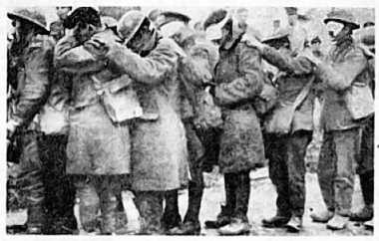
Użycie BŚT
Ma bezpośredni wpływ na prowadzenie działań na poziomie taktycznym – stosowanie przeciwko celom wysokopłacalnym (porty, infrastruktura logistyczna), może wpływać na działania na poziomie operacyjnym.
Skuteczność bardzo duża w przypadku uzyskania efektu zaskoczenia lub źle wyposażonemu/wyszkolonemu celowi.
Użycie trwałych BŚT prowadzi do pogorszenia skuteczności i szybkości wszelkich działań wojskowych.
Głównym skutkiem jest znaczne zwiększenie obciążenia fizjologicznego i psychicznego stanów osobowych.
Użycie sił może prowadzić do osiągnięcia następujących celów:
  wyczerpanie sił (generowanie strat osobowych)
  Nękanie (osłabienie potencjału)
  tworzenie przeszkód (flanki, tereny opuszczone w wyniku wycofania się)

Slide 11
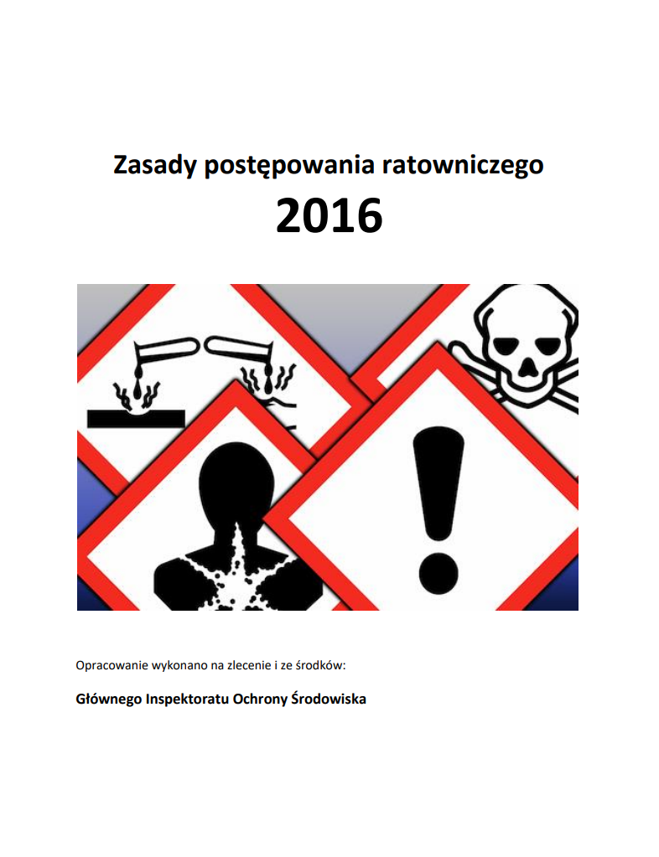
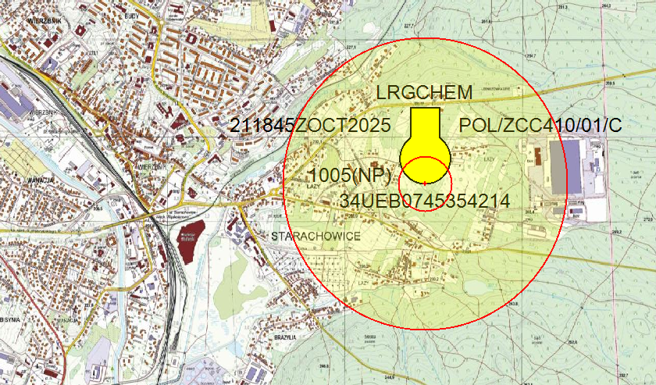
Toksyczne Środki Przemysłowe
TŚP to ogólne pojęcie odnoszące się do chemicznych, biologicznych i radioaktywnych substancji występujących w postaci stałej, ciekłej, aerozoli lub gazowej, wykorzystywanych w przemyśle, handlu, medycynie lub gospodarstwie domowym.
Siły zbrojne mogą być narażone na oddziaływanie TŚP podczas prowadzenia operacji w wyniku zamierzonego lub przypadkowego ich uwolnienia będącego skutkiem oddziaływania przeciwnika lub wystąpienia awarii technicznych.

Slide 12
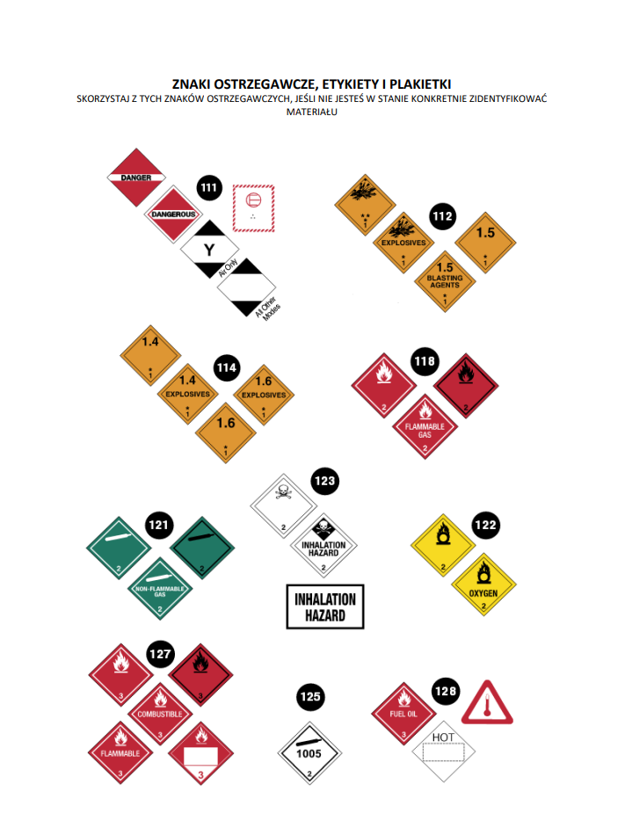
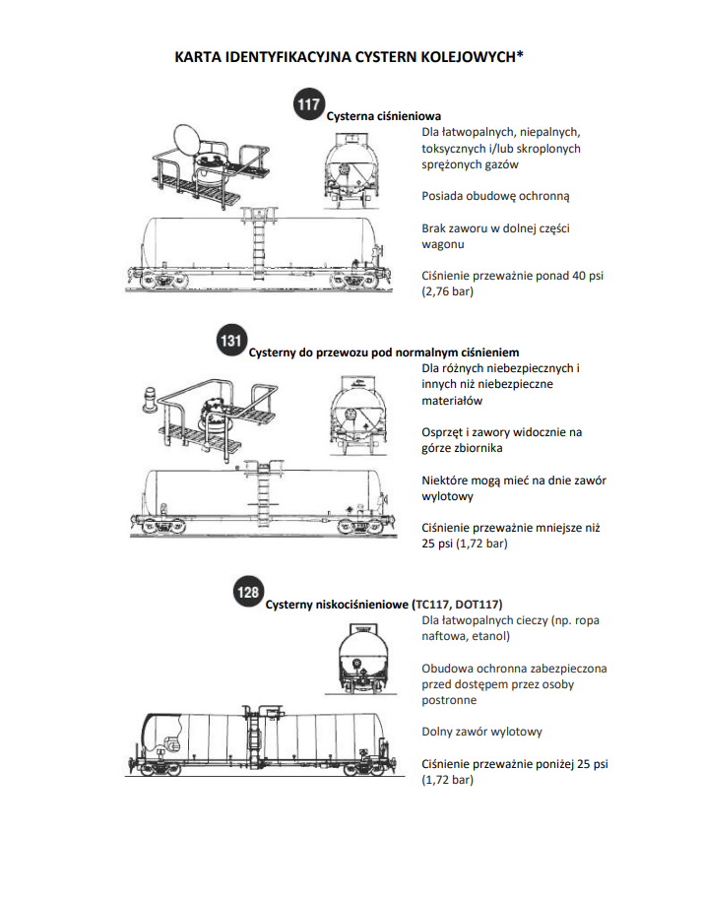
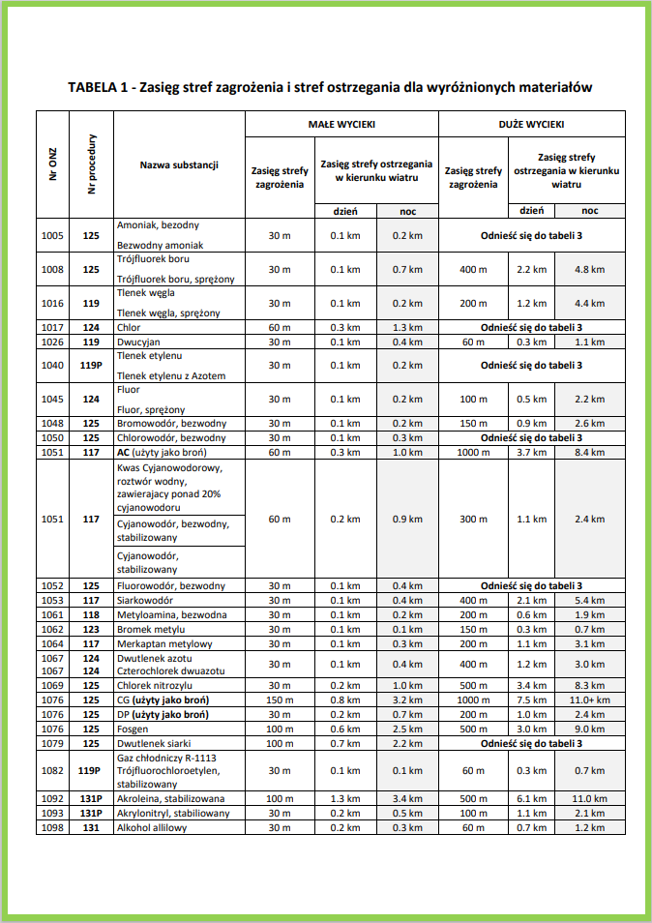
Toksyczne Środki Przemysłowe

Slide 13
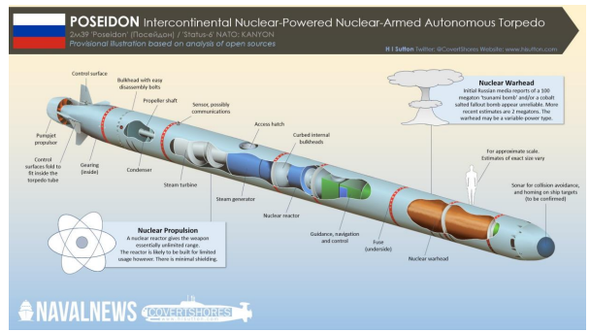
Broń Jądrowa
To kompletny zestaw urządzeń, który w swej ostatecznej, zaplanowanej konfiguracji, po zakończeniu procedury uzbrajania i odpalania, prowadzi do zainicjowania niekontrolowanej reakcji jądrowej z uwolnieniem energii.
Rażące działanie broni jądrowej oparte jest na wykorzystaniu energii wydzielającej się w czasie reakcji rozszczepienia jąder ciężkich (uran i pluton) – ładunki jądrowe lub reakcji syntezy mieszaniny izotopów wodoru (deuteru i trytu) – ładunki termojądrowe i neutronowe

Slide 14
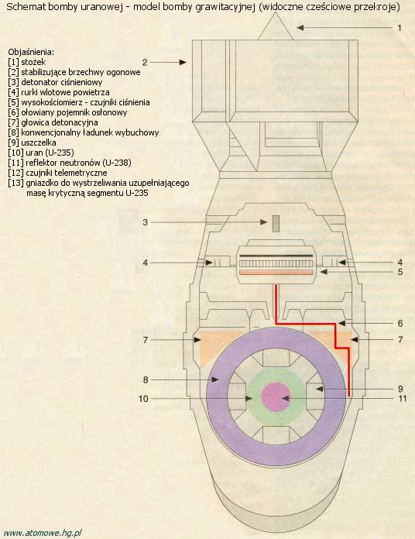
Czynniki rażenia broni jądrowej
błysk;
promieniowanie cieplne;
fala uderzeniowa;
promieniowanie przenikliwe;
promieniotwórcze skażenie terenu;
impuls elektromagnetyczny i efekt oddziaływania impulsu elektromagnetycznego;
zwiększona aktywność jonosfery.

Slide 15
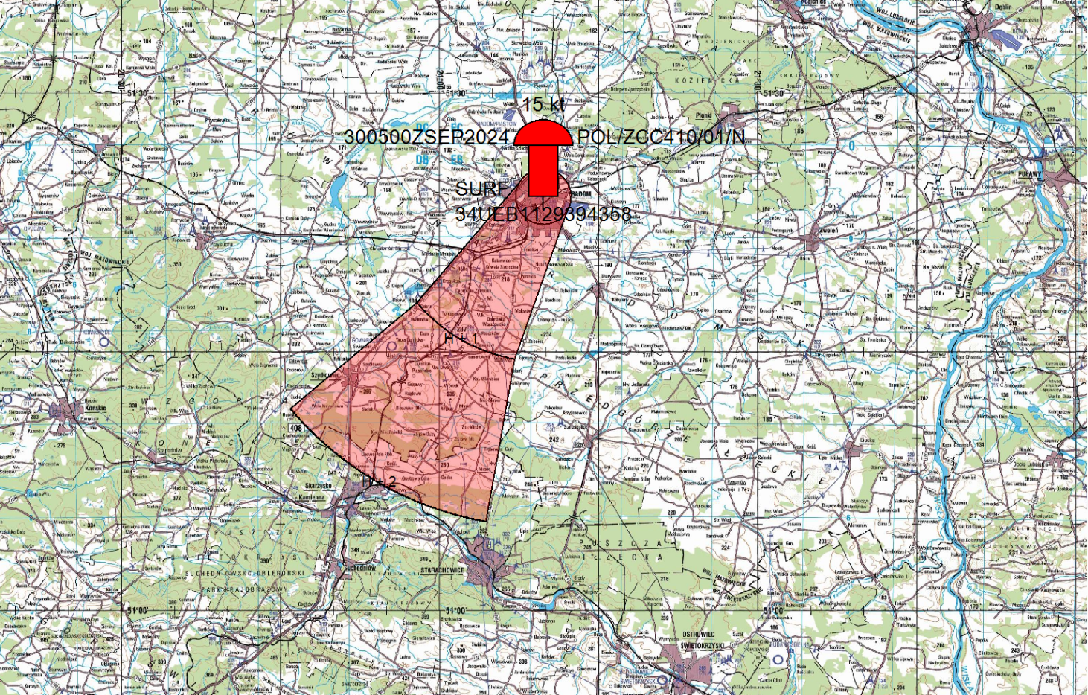
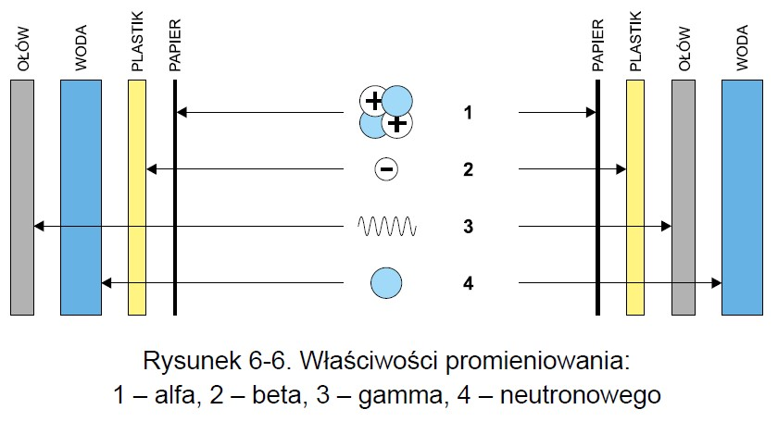
Czynniki rażenia broni jądrowej

Slide 16
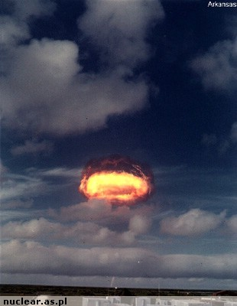
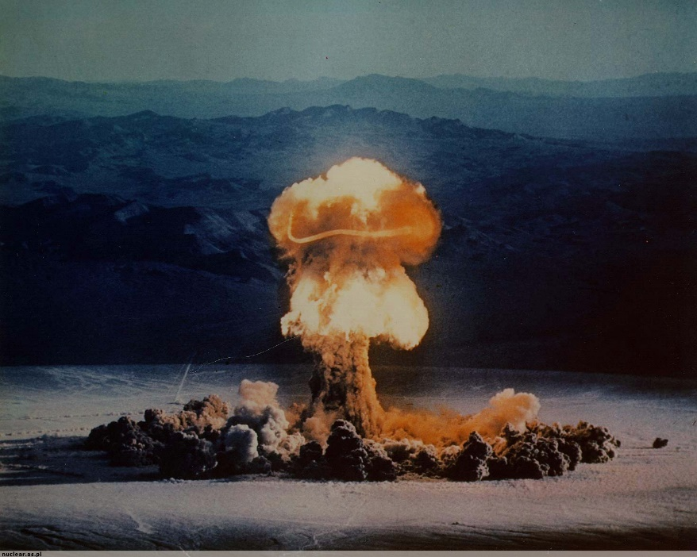
Rodzaje wybuchów
Egzoatmosferyczne (powietrzne wysokie) – wykonane ponad ziemską atmosferą.
Endoatmosferyczne (powietrzne niskie) – wykonane w atmosferze (poniżej granicy egzosfery).
Powierzchniowe (na powierzchni ziemi i wody lub na wysokości kilkudziesięciu metrów) – kiedy kula ognista styka się z powierzchnią ziemi i/lub wody
Podziemne i podwodne – kiedy epicentrum wybuchu znajduje się poniżej powierzchni ziemi lub wody

Slide 17
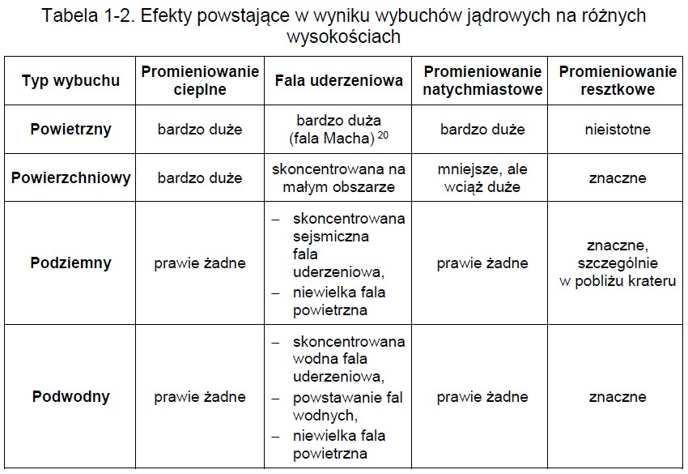
Rodzaje wybuchów

Slide 18
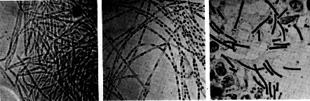
Broń Biologiczna
Jest to system lub środek przenoszenia wraz z bojowym środkiem biologicznym.
W zależności od ilości użytego środka i sposobu dyspersji, obszar oddziaływania TŚB może może być porównywalny, a nawet większy od obszaru objętego promieniowaniem jonizującym po wybuchu ładunku jądrowego małej mocy. Bojowe środki biologiczne to patogeny chorobotwórcze wywołujące choroby zakaźne ludzi, zwierząt i roślin oraz toksyny pochodzenia naturalnego. Podobnie jak w przypadku TŚC, uwolnienia TŚB będą dotyczyć określonego rejonu i mogą zostać zneutralizowane poprzez oddziaływanie środowiska zewnętrznego.

Slide 19
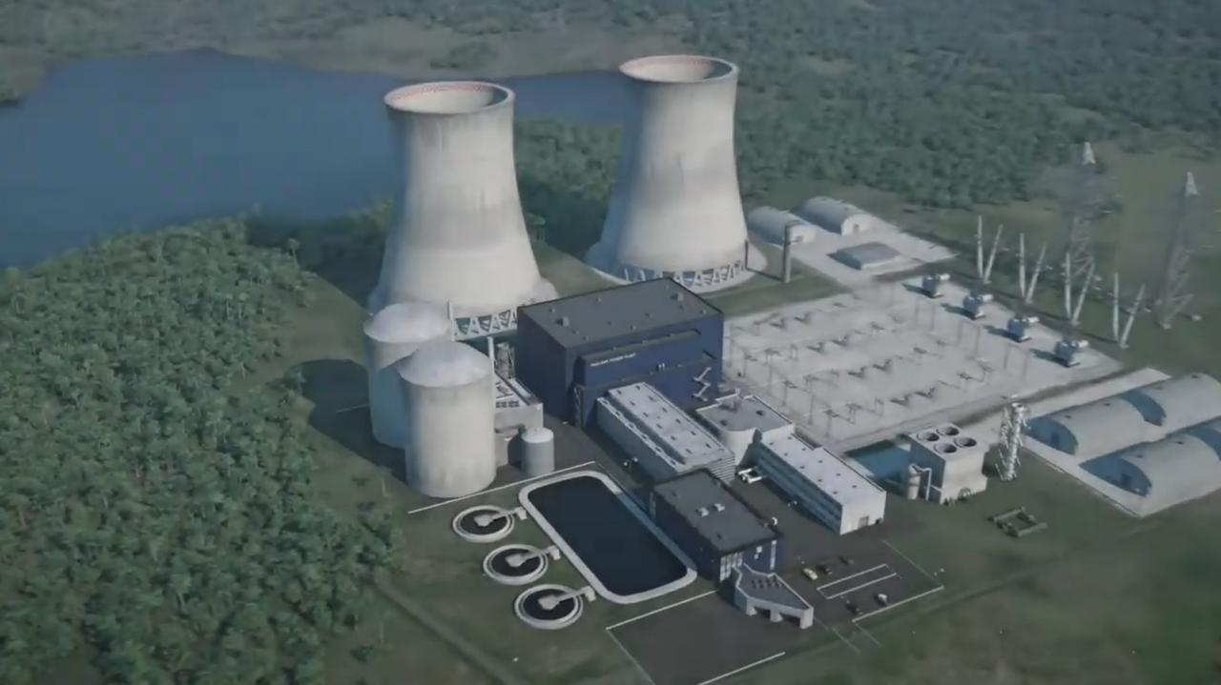
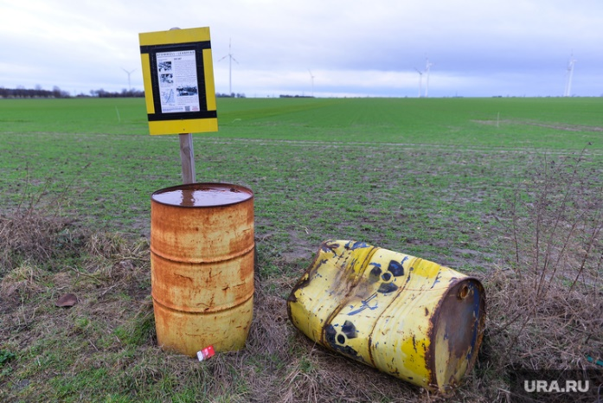
Broń Radiologiczna
RDD to każde urządzenie przygotowane do rozpraszania substancji promieniotwórczych w celu skażenia terenu, infrastruktury,, SpW lub wywołania chorób na skutek oddziaływania promieniowania jonizującego. W przeciwieństwie od broni jądrowej, RDD nie powoduje efektów natychmiastowych, charakterystycznych dla wybuchu jądrowego. Radiologiczne urządzenie rozpraszające (RED) może powodować skażenie o charakterze lokalnym i porażenie promienne u potencjalnych ofiar. Uwolnienie promieniotwórczych środków przemysłowych (PSP) może być również wynikiem awarii elektrowni jądrowej lub niewłaściwego transportu odpadów promieniotwórczych o niskiej aktywności.

Slide 20
Podstawowe przedsięwzięcia OPBMR
Zapobieganie użyciu BMR przez podmioty państwowe i niepaństwowe.
Ochrona przed atakami z użyciem BMR lub zdarzeniami CBRN, jeżeli zapobieganie okaże się nieskuteczne.
Odtwarzanie zdolności po ataku z użyciem BMR lub po zdarzeniu CBRN.

Slide 21
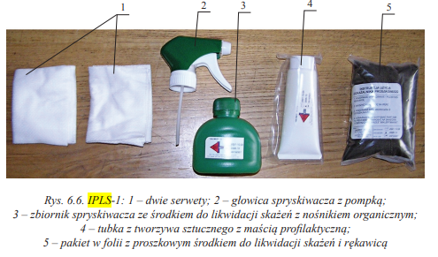
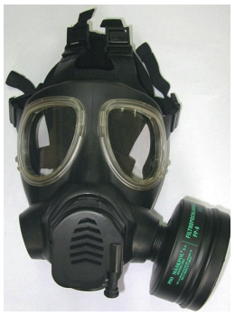
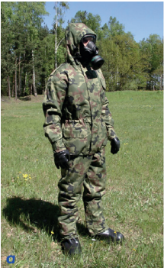
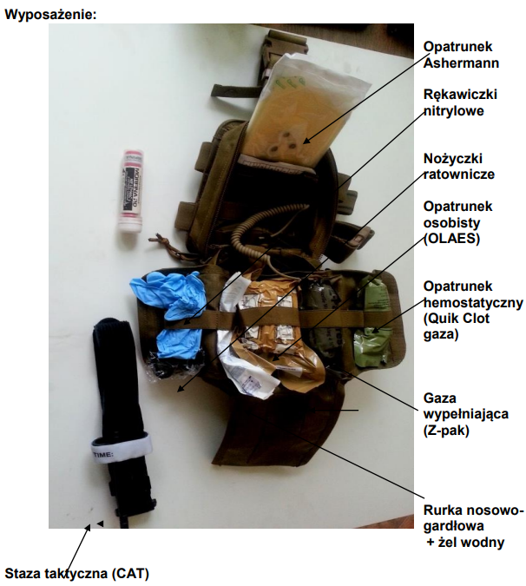
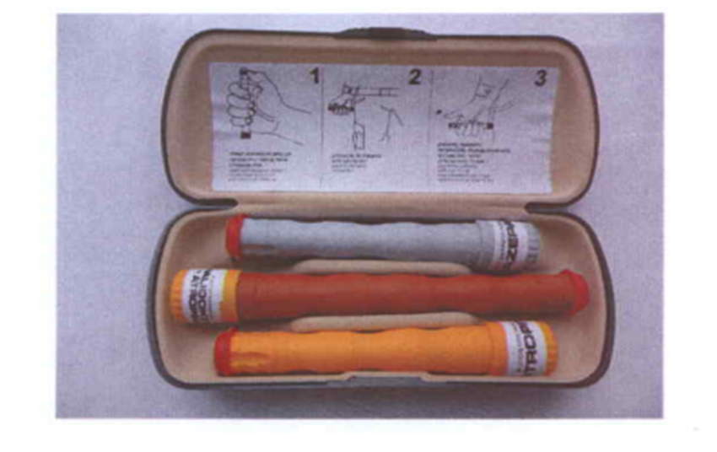
ISOPS
IPLS-01
Jest to ochrona indywidualna. Składa się ona z :
Maska przeciw gazowa
Odzież ochronna
IP-Med
IZAS-05

Slide 22
BUDOWA MASKI MP-6
1
2
5
Rysunek 1. Maska MP-6
1 – część twarzowa;
2 – nagłowie;
3 – filtropochłaniacz FP-6;
4 – urządzenie do przyjmowania płynów;
5 – torba nośna;
6 – manierka
6
4
3

Slide 23
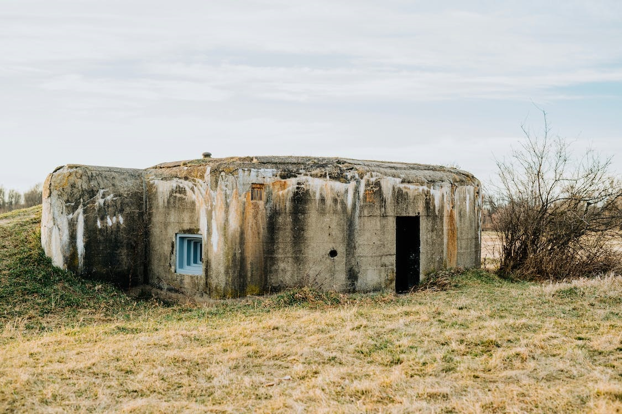
ZSOPS
Stosowanie ZSOPS oparte jest na następujących zasadach:
Unikanie zagrożenia jest podstawową zasadą.
Priorytetem jest pododdział najbardziej narażony na skażenie.
Wejście/wyjście czyli stany osobowe powinny przejść likwidacje skażeń.
ZSOPS powinno być obsługiwane przez przeszkolony personel.
W ZSOPS powinien być prowadzony ciągły monitoring skażeń wewnątrz.
Likwidacja skażeń i ochrona zbiorowa musi to być planowane razem z ZSOPS.

Slide 24
Ośrodek analizy skażeń
Przesyłanie informacji o skażeniach.
Rolą analityków w OAS jest przetwarzanie informacji z miejsca zdarzenia CBRN, które później przesyłamy odpowiednim jednostką bądź osobą odpowiedzialnych za dane czynności w pomocy ludności cywilnej.

Slide 25
Ośrodek analizy skażeń
Analizowanie potencjalnego zagrożenia dla wojsk oraz ludności cywilnej.
Zajmujemy się szacowaniem zagrożenia występującego z użycia środków BMR. Dzięki czemu możemy prognozować potencjale miejsce zagrożenia, które przesyłamy do odpowiednich jednostek. Przez co będzie można zwalczać skażenie w danym rejonie.

Slide 26

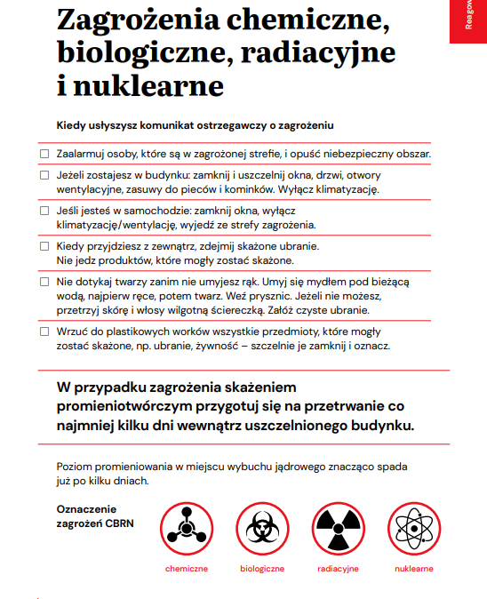

Slide 27
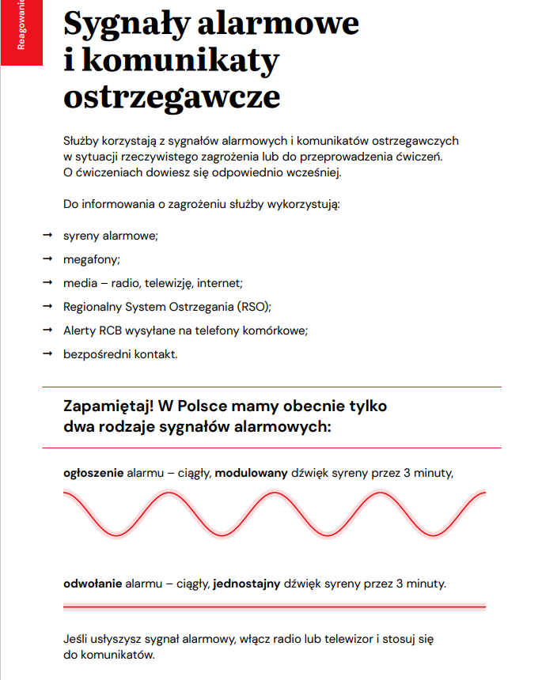
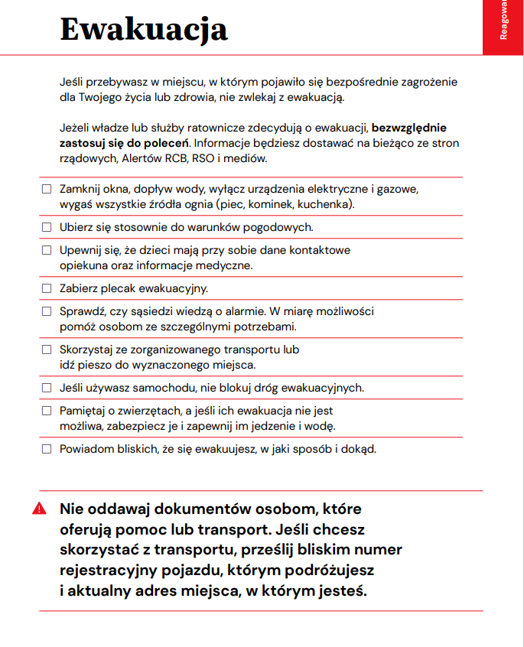

Slide 28
Dziękuję za uwagę!

